Slide 1
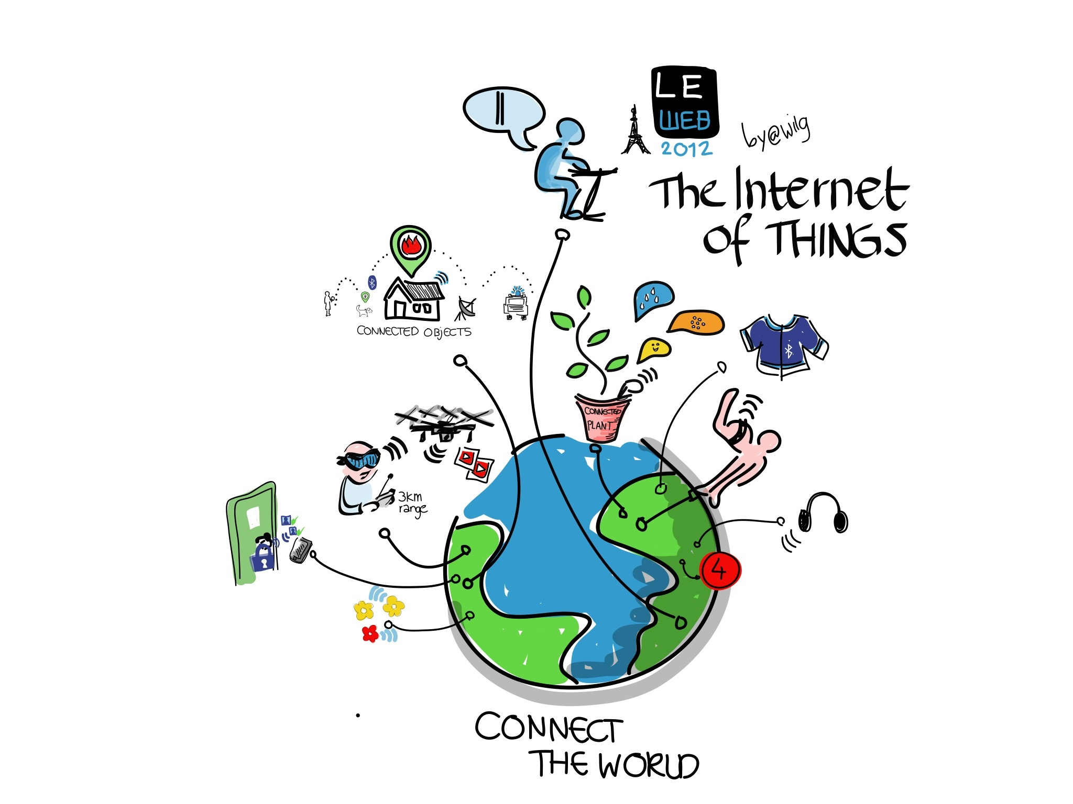
Informacion inicial Punto de acceso (hotspot)

Slide 2
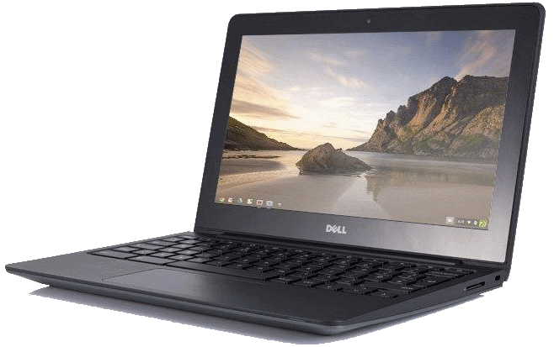
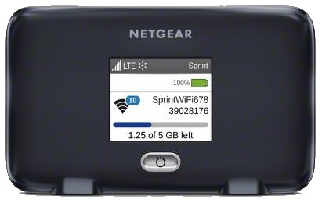
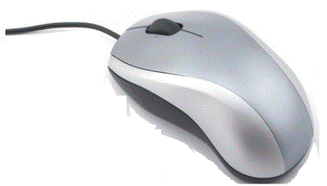
Conectarse desde casa
Para conectar un Chromebook en casa, necesitará una red inalámbrica en casa o un WiFi hotspot
Como egresado de la Academia de Ciudadanía Digital, su escuela le proporcionará:
Chromebook
Ratón
Sprint Netgear WiFi Hotspot
Nota: Su escuela puede ayudar a conectar su Chromebook con su hotspot.

Slide 3
Veamos una red inalambrica y/o WiFi
Una red inalámbrica usa ondas radiales para conectar laptops, teléfonos celulares y otros dispositivos a Internet.
Cuando conecta un dispositivo a WiFi hotspot en un café, biblioteca u otro lugar público, se está conectando a la red inalámbrica de ese negocio.
Los Chromebooks de SAUSD se conectan a Internet mediante conexiones de red inalámbrica.

Slide 4
¿Que es un punto de acceso (hotspot)?
Le permite conectarse de manera inalámbrica con Chromebooks y iPads de SAUSD.
El hotspot tiene un nombre y contraseña de red que necesitará escribir en el dispositivo para que el WiFi hotspot provea acceso a Internet.
Vídeo paracómo conectar un Chromebook para Wi-Fi

Slide 5
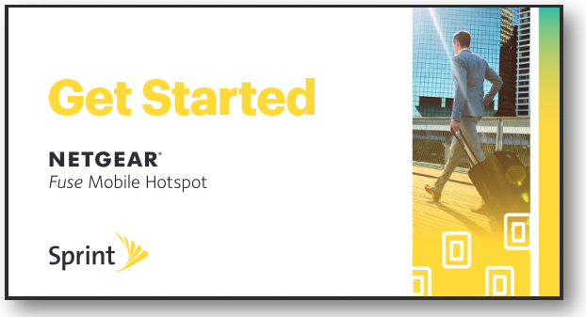
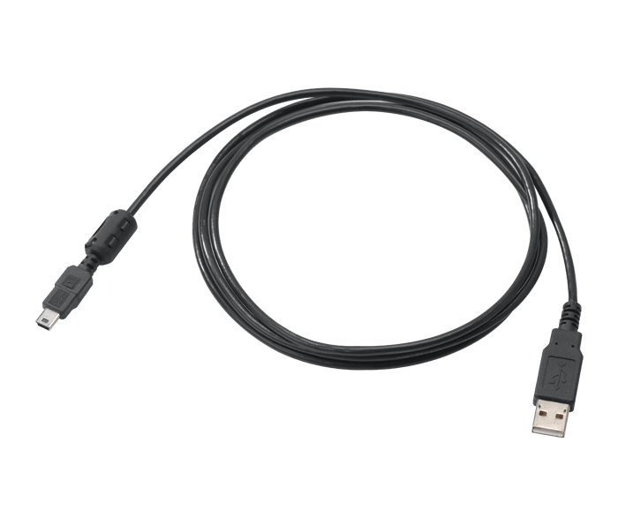
Comenzar con NETGEAR Hotspot Lo que tiene la caja
Guía para comenzar
Adaptador de carga
Dispositivo hotspot
Cable USB
*Para su comodidad la batería ya se ha instalado.

Slide 6
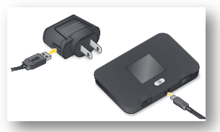
Antes de comenzar
Cargue la batería del hotspot
1. Inserte el cable USB en el adaptador de carga.
2. Inserte el extremo pequeño del cable USB en el puerto de carga, debajo del hotspot.
3. Enchufe el adaptador de carga en un tomacorriente de corriente alterna estándar.

Slide 7
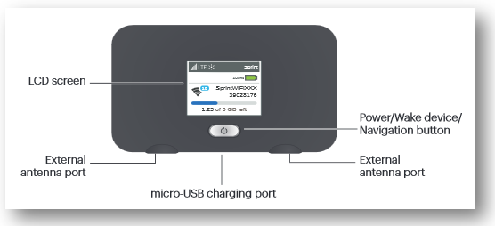
Su dispositivo hotspot
Pantalla LCD
Botón de encendido /despertar/navegación
Puerto de antena externa
Puerto de antena externa
puerto de carga micro-USB

Slide 8
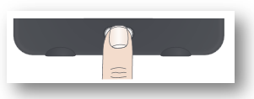
Conectese
Encienda el dispositivo
Si no está encendido el dispositivo, presione y sostenga el botón de encendido enfrente del dispositivo por cuando menos dos segundos. El dispositivo se activará automáticamente.
Nota: Puede tomar varios minutos para que su dispositivo se conecte con la red de Sprint.

Slide 9
Pantallas principales LCD
Puede ver ajustes básicos y alertas en la pantalla LCD. Presione el botón de Navegación para desplazarse por las pantallas siguientes:

Slide 10
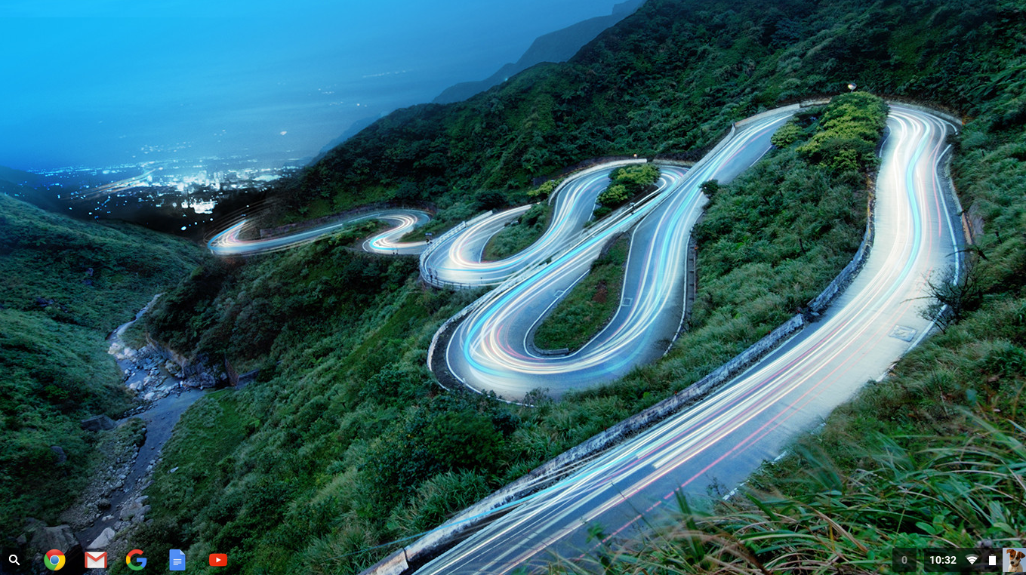
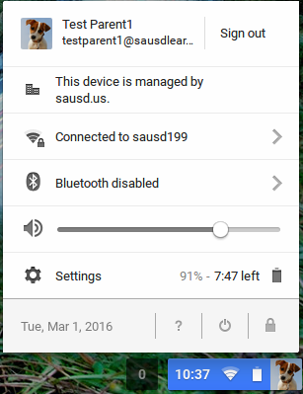
Conectar el Chromebook al hotspot
Vídeo: Connecting Your Chromebook to WiFi
Encienda su hotspot móvil y su Chromebook habilitado para WiFi.
2. Abra la aplicación de WiFi en su Chromebook para conectarse a su red de WiFi (esquina inferior derecha)
3. Pulse la flecha para encontrar la red inalámbrica a la que desea conectar el Chromebook.

Slide 11
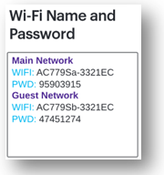
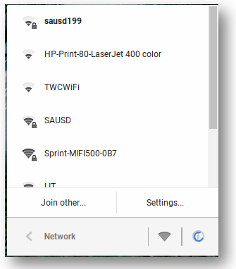
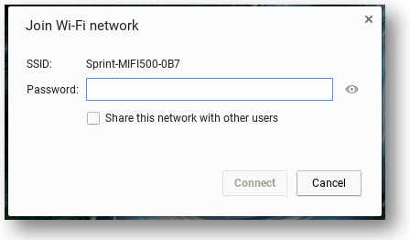
Conectar el Chromebook al hotspot
4. Encuentre el nombre y contraseña del hotspot WiFi en la pantalla WiFi Name and Password.
5. Seleccione el nombre de su red de WiFi en casa o el hotspot de SAUSD.
6. Escriba la contraseña de WiFi de su hotspot de SAUSD.
7. Pulse en Connect

Slide 12
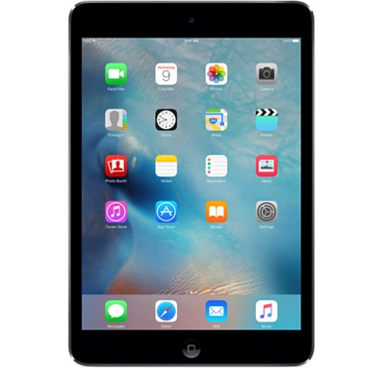
Preguntas

